Slide 1

算法竞赛入门到进阶
罗勇军 QQ交流群: 815340430
华东理工大学
欢迎交流

Slide 2
第4章 搜索技术
递归和排列
BFS
  BFS和队列
  状态图搜索：八数码问题
  BFS与A*算法
  双向广搜
DFS
  DFS和递归
  回溯与剪枝：八皇后
  迭代加深搜索
  IDA*
华东理工大学 罗勇军

Slide 3

蛮力的技术：搜索
华东理工大学 罗勇军

Slide 4

蛮力解决：把所有可能性都列举出来，一一验证。简单直接！
利用计算机强大的计算能力和存储能力。
华东理工大学 罗勇军

Slide 5
Brute force：蛮力、穷举、暴力
Rob Pike, 最伟大的C 语言大师之一, 在《Notes on C Programming》中说：花哨的算法比简单算法更容易出bug、更难实现，尽量使用简单的算法配合简单的数据结构。
Ken Thompson（Unix的设计者和实现者，图灵奖），禅宗偈语般地说：拿不准就穷举（When in doubt , use brute force）。
华东理工大学 罗勇军

Slide 6

蛮力法虽然简单但是低效，
用这样的算法会不会被人瞧不起？
有时候没有更好的办法，只能用蛮力。例如猜密码。
即使有更好的办法，但是如果问题的规模小，用蛮力就够用了：
  （1）蛮力的程序简单，不会出错。
  （2）开发容易，减少费用。
蛮力法也可以优化：用蛮力法的
时候，注意分析能不能减少枚举量。
华东理工大学 罗勇军

Slide 7

虽然巧妙和高效的算法很少来自于蛮力法，基于以下原因，蛮力法也是一种重要的算法设计技术：
（1）理论上，蛮力法可以解决可计算领域的各种问题。
（2）蛮力法经常用来解决一些较小规模的问题。
（3）对于一些重要的问题蛮力法可以产生一些
合理的算法，他们具备一些实用价值，而
且不受问题规模的限制。
（4）蛮力法可以作为某类问题时间性能的底限，来衡量同样问题的更高效算法。
华东理工大学 罗勇军

Slide 8
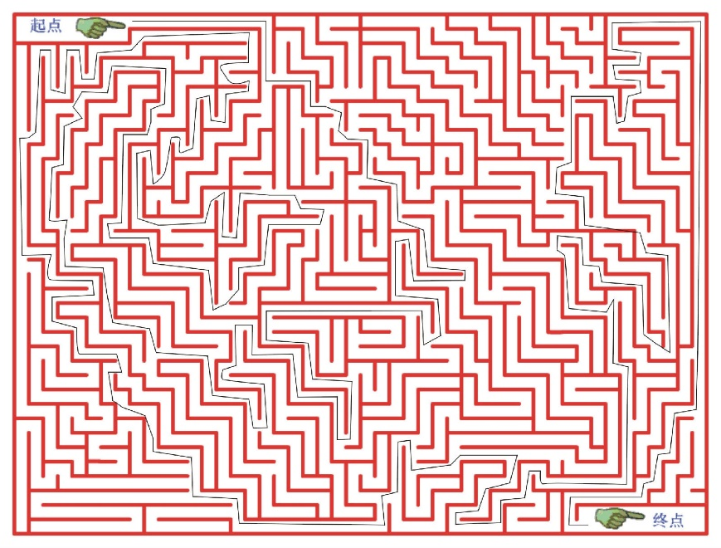
蛮力法需要枚举出所有情况。这往往是不容易的。
蛮力的基本方法——扫描
关键——依次处理所有元素
基本的扫描技术——遍历
（1）集合的遍历
（2）线性表的遍历
（3）树的遍历
（4）图的遍历
华东理工大学 罗勇军

Slide 9
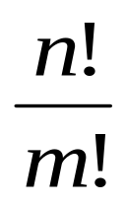
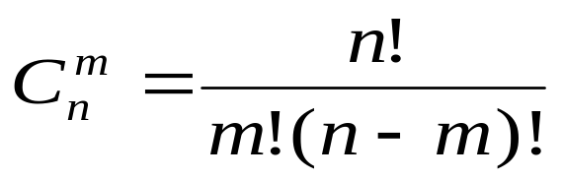
递归和排列
问题1：打印n个数的全排列，共n!个。
问题2：打印n个数中任意m个数的全排列，共 个。
问题3：打印n个数中任意m个数的组合，共 个。
华东理工大学 罗勇军

Slide 10
问题1：打印n个数的全排列
方法1：直接用stl的 next_permutation：
http://blog.csdn.net/c18219227162/article/details/50301513
（如果上面失效，这里是永久链接：https://perma.cc/79Q4-DZ5Y）
方法2：用递归写程序，见下面的例题《五星填数》
华东理工大学 罗勇军

Slide 11
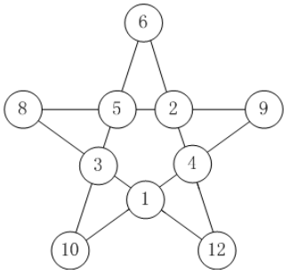
五星填数
在五星图案节点填上数字：1~12，不包括7和11。
要求每条直线上数字和相等。
如图就是一个恰当的填法。
请搜索所有可能的填法有多少种。
注意：旋转或镜像后相同的算同一种填法。
高手的解题时间 < 10分钟。
华东理工大学 罗勇军

Slide 12

暂停翻页
后面是答案。
先不看答案。
自己思考并编程。
华东理工大学 罗勇军

Slide 13
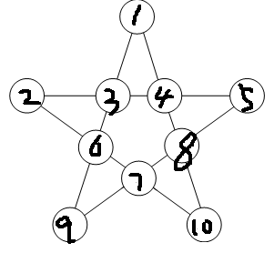
求解过程
定义五星。（数据结构）
第一步：写出10个数的全排列。（算法）
第二步：判断每个直线上的数字和是不是相等。（逻辑）
第三步：剔除旋转、镜像相同的解。（思维）
总结：算法复杂度。
华东理工大学 罗勇军

Slide 14
数据结构：数组
定义五星数组：
int star[]={0,1,2,3,4,5,6,8,9,10,12};//0不用
5个排列：
#define A (star[1]+star[3]+star[6]+star[9]);
#define B (star[1]+star[4]+star[8]+star[10]);
#define C (star[2]+star[3]+star[4]+star[5]);
#define D (star[2]+star[6]+star[7]+star[10]);
#define E (star[5]+star[7]+star[8]+star[9]);
华东理工大学 罗勇军

Slide 15
第一步：写出10个数的全排列
一共有多少个排列：10！=3,628,800
1、一个笨办法：列出所有10位数，去掉不符合条件的的数字。例如0,000,000,000~9,999,999,999，去掉其中有重复数字的。
缺点是：极慢、麻烦。
2、或者写一个10级的for循环：
for(i=1;i<=10;i++)
for(j=1;j<=10;j++) //并且让j不等于i
for(k=1;k<=10;k++) //并且让k不等于i,j
......
华东理工大学 罗勇军

Slide 16
求全排列的标准方法
用递归（算法）求全排列（暴力法）
华东理工大学 罗勇军

Slide 17
求 {1 2 3 4 5......n}的全排列的思路：
（1）让第一个数不同，得到n个数列(办法是：把第1个和后面每个数交换即可)：
  1 2 3 4 5......n
  2 1 3 4 5......n
  .....
  n 2 3 4 5......1
以上n个数列，只要第一个数不同，不管后面n-1个数是怎么排列的，这n个数列都不同。
这是递归的第一层。
  （2）继续：在上面的每个数列中，去掉第一个数，对后面的n-1个数进行类似的排列。例如从上面第2行的{2 1 3 4 5......n}进入第二层(去掉首位2)：
    1 3 4 5......n
    3 1 4 5......n
......
n 3 4 5......1
以上n-1个数列，只要第一个数不同，不管后面n-2个数是怎么排列的，这n-1个数列都不同。
这是递归的第二层。
华东理工大学 罗勇军

Slide 18
求 {1 2 3 4 5......n}的全排列的思路：
（1）让第一个数不同，得到n个数列(把第1个和后面每个数交换即可)：
  1 2 3 4 5......n
  2 1 3 4 5......n
  .....
  n 2 3 4 5......1
以上n个数列，只要第一个数不同，不管后面n-1个数是怎么排列的，这n个数列都不同。
这是递归的第一层。
  （2）继续：在上面的每个数列中，去掉第一个数，对后面的n-1个数进行类似的排列。例如从上面第2行的{2 1 3 4 5......n}进入第二层(去掉首位2)：
    1 3 4 5......n
    3 1 4 5......n
......
n 3 4 5......1
以上n-1个数列，只要第一个数不同，不管后面n-2个数是怎么排列的，这n-1个数列都不同。
这是递归的第二层。
（3）继续以上过程，直到用完所有数字。
华东理工大学 罗勇军

Slide 19
递归求 {1 2 3 4 5......n}的全排列的思路：
递归的第一层：n个情况。
  递归的第二层：n-1个情况。
  ......
  递归的第n层：1个情况。
  总共有：n×(n-1)×(n-2)×......×1个情况
华东理工大学 罗勇军

Slide 20
用递归求10个数的全排列
int star[]={0,1,2,3,4,5,6,8,9,10,12}; //0不用
#define Swap(a,b) {int temp = a; a = b; b = temp;} //交换
int num=0; //统计全排列的个数，验证是不是3628800
int Perm(int begin,int end){
int i;
if(begin == end) // 结束，输出一个全排列
num++; //统计全排列的个数；
else
for(i = begin;i <= end;i++) {
Swap(star[begin],star[i]);//交换位置，逐步前提
Perm(begin+1,end);
Swap(star[begin],star[i]);//将位置还回去，对下一次排列负责
}
}
int main(){
Perm(1,10); //求从第1个数到第10个数的全排列。
cout<<num<<"\n"; //打印出排列总数，应该是3628800。
}
华东理工大学 罗勇军

Slide 21
熟悉递归
测试1：Perm(1,1);
打印star[]：(只打1个数)
1
测试2：Perm(1,2);
打印star[]：(只打2个数)
1 2
2 1
测试3：Perm(1,3);
打印star[]：(只打3个数)
1 2 3
1 3 2
2 1 3
2 3 1
3 2 1
3 1 2
int star[]={0,1,2,3,4,5,6,8,9,10,12};
int Perm(int begin,int end){
int i;
if(begin == end) // 结束，输出一个全排列
打印star[]; 注意不要打印0。
else
for(i = begin;i <= end;i++) {
Swap(star[begin],star[i]);//交换位置
Perm(begin+1,end);
Swap(star[begin],star[i]);//将位置还回去
}
}
华东理工大学 罗勇军

Slide 22
熟悉递归
测试1：Perm(1,1);
打印star[]：(只打1个数)
1
int star[]={0,1,2,3,4,5,6,8,9,10,12};
int Perm(int begin,int end){
int i;
if(begin == end) // 结束，输出一个全排列
打印star[]; 注意不要打印0。
else
for(i = begin;i <= end;i++) {
Swap(star[begin],star[i]);//交换位置
Perm(begin+1,end);
Swap(star[begin],star[i]);//将位置还回去
}
}
华东理工大学 罗勇军

Slide 23
熟悉递归
测试2：Perm(1,2);
打印star[]：(只打2个数)
1 2
2 1
int Perm(1,2)
{
for(i = 1;i <= 2;i++)
{
Swap(star[1],star[i]);
Perm(2,2);
Swap(star[1],star[i]);
}
}
int star[]={0,1,2,3,4,5,6,8,9,10,12};
int Perm(int begin,int end){
int i;
if(begin == end) // 结束，输出一个全排列
打印star[]; 注意不要打印0。
else
for(i = begin;i <= end;i++) {
Swap(star[begin],star[i]);//交换位置
Perm(begin+1,end);
Swap(star[begin],star[i]);//将位置还回去
}
}
华东理工大学 罗勇军

Slide 24
测试2：Perm(1,2);
打印star[]：(只打2个数)
1 2
2 1
int Perm(1,2){
for(i = 1;i <= 2;i++) {
Swap(star[1],star[i]);
Perm(2,2);
Swap(star[1],star[i]);
}
}
star[]：{1 2}
运行Perm(1,2);
for执行了2次：
i==1时：(即star数组第1个数位置不变)
Swap(star[1],star[1]); //{1 2}
Perm(2,2); //打印1 2
Swap(star[1],star[1]); //{1 2}
i==2时：(即把star数组第2个数挪到首位)
Swap(star[1],star[2]); //{2 1}
Perm(2,2); //打印2 1
Swap(star[1],star[2]); //{1 2}
华东理工大学 罗勇军

Slide 25
测试3：Perm(1,3);
打印star[]：(只打3个数)
1 2 3
1 3 2
2 1 3
2 3 1
3 2 1
3 1 2
int Perm(1,3){
for(i = 1;i <= 3;i++) {
Swap(star[1],star[i]);
Perm(2,3);
Swap(star[1],star[i]);
}
}
star[]： {1 2 3};
运行Perm( 1, 3)
for执行了3次：
i==1时：(即star数组第1个数位置不变)
Swap(star[1],star[1]); //{1 2 3}
Perm(2,3); //打印2次：1 2 3 和1 3 2
Swap(star[1],star[1]); //{1 2 3}
i==2时：(即把star数组第2个数挪到首位)
Swap(star[1],star[2]); //{2 1 3}
Perm(2,3); //打印2次：2 1 3 和2 3 1
Swap(star[1],star[2]); //{1 2 3}
i==3时：(即把star数组第3个数挪到首位)
Swap(star[1],star[3]); //{3 2 1}
Perm(2,3); //打印2次：3 2 1 和3 1 2
Swap(star[1],star[3]); //{1 2 3}
华东理工大学 罗勇军

Slide 26
测试4：Perm(1,4);
打印star[]：(只打4个数)
1 2 3 4--1 2 4 3--1 3 2 4--1 3 4 2 1 4 3 2--1 4 2 3--2 1 3 4--2 1 4 3 2 3 1 4--2 3 4 1--2 4 3 1--2 4 1 3
3 2 1 4--3 2 4 1--3 1 2 4--3 1 4 2
3 4 1 2--3 4 2 1--4 2 3 1--4 2 1 3
4 3 2 1--4 3 1 2--4 1 3 2--4 1 2 3
int Perm(1,4){
for(i = 1;i <= 4;i++) {
Swap(star[1],star[i]);
Perm(2,4);
Swap(star[1],star[i]);
}
}
star[]： {1 2 3 4};
运行Perm( 1, 4)
for执行了4次：
i==1时：(即star数组第1个数位置不变)
Swap(star[1],star[1]); //{1 2 3 4}
Perm(2,4);
Swap(star[1],star[1]); //{1 2 3 4}
//打印6次，你知道为什么打印顺序是这样吗？
1 2 3 4
1 2 4 3 1始终不变，后面挨个
1 3 2 4 递归2、3、4
1 3 4 2
1 4 3 2
1 4 2 3
i==2时：(即把star数组第2个数挪到首位)
……
华东理工大学 罗勇军

Slide 27
理解程序中的递归过程
star[]={0,1,2,3,4,5,6,...n};
int Perm(int begin,int end){
int i;
if(begin == end)
// 结束，输出一个全排列
else
for(i = begin;i <= end;i++) {
Swap(star[begin],star[i]);
Perm(begin+1,end);
Swap(star[begin],star[i]);
}
}
开始时：star[]： {1 2 3 4 5......n};
(1)运行Perm(1,n)的时候，执行以下过程：
i==1 下一步Perm(2,n) {1 2 3 4 5......n};
i==2 下一步Perm(2,n) {2 1 3 4 5......n};
i==3 下一步Perm(2,n) {3 2 1 4 5......n};
......
i==n 下一步Perm(2,n) {n 2 3 4 5......1};
(2)下一步递归Perm(2,n)：
运行Perm(2,n)的时候，执行以下过程：
举例star[]： {3 2 1 4 5......n};
i==1 下一步Perm(3,n) {3 2 1 4 5......n};
i==2 下一步Perm(3,n) {3 1 2 4 5......n};
i==3 下一步Perm(3,n) {3 4 1 2 5......n};
......
i==n 下一步Perm(3,n) {3 n 1 4 5......2};
华东理工大学 罗勇军

Slide 28
总结递归的原理
递归（算法）求全排列（暴力法）：
(1)n个元素的全排列=（一个元素作为前缀）+（剩下n-1个元素的全排列）；
(2)结束：如果只有一个元素的全排列，说明已经排完，输出数组；
(3)不断将每个元素放作第一个元素，然后将这个元素作为前缀，并将其余元素继续全排列，等到结束。出去后还需要还原数组。
华东理工大学 罗勇军

Slide 29
第二步：判断每个直线上的数字和是不是相等（逻辑）
#define A (star[1]+star[3]+star[6]+star[9]);
#define B (star[1]+star[4]+star[8]+star[10]);
#define C (star[2]+star[3]+star[4]+star[5]);
#define D (star[2]+star[6]+star[7]+star[10]);
#define E (star[5]+star[7]+star[8]+star[9]);
if((A==B)&& (A==C)&&(A==D)&&(A==E))
printstar(); //打印出五星
华东理工大学 罗勇军

Slide 30
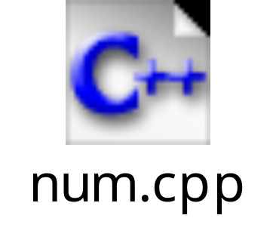
第三步：剔除旋转、镜像 相同的解（思维）
旋转：一个解旋转5次，都相同；
镜像：再乘以2。
所以任意一种组合经过镜像和旋转都有10种不同的组合满足判断。最后结果除以10即可。
完整程序点击右边图标：
华东理工大学 罗勇军

Slide 31
运行时间（复杂度分析）
1、全排列10! =3,628,800。去掉无关的打印，只输出结果，共用时0.055s。
#include <ctime> //在main中，用clock()统计时间
int main(){
clock_t start, end;
start = clock();
Perm(1,12); //求从第1个数到第10个数的全排列。
end = clock();
cout << (double)(end - start) / CLOCKS_PER_SEC << endl;
}
扩展测试一下：（请自己修改程序进行测试）
2、排列是11! = 39,916,800。用时0.598s。
3、排列是12! =479,001,600。用时7.305s。
7.305/0.598/0.055非常接近12!/11!/10!
华东理工大学 罗勇军

Slide 32
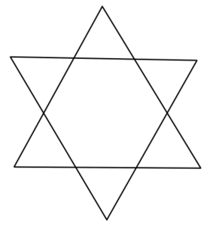
思考：
如果这一题是6角星，还能这么干吗？
华东理工大学 罗勇军

Slide 33
问题2：打印n个数中任意m个数的全排列
例如在10个数中取任意3个数的全排列，在递归程序中只修改一个地方就可以了：
if(begin == 3) { // 把Perm()函数中的end改为3即可。
cout<<data[0]<<data[1]<<data[2]<<endl; //打印10个数中3个数的全排列；
num++; //统计全排列的个数；
}
华东理工大学 罗勇军

Slide 34
问题3：打印n个数中任意m个数的组合
先讨论子集生成问题：
一个包含n个元素的集合{a0, a1, a2, a3, ..., an-1}，
它的子集有{}，{a0}，{a1}，{a2}, ..., {a0, a1, a2}, ..., {a0, a1, a2, a3, ..., an-1}
共2^{n}个。
华东理工大学 罗勇军

Slide 35
二进制法求子集
先讨论子集生成问题：
一个包含n个元素的集合{a0, a1, a2, a3, ..., an-1}，
它的子集有{}，{a0}，{a1}，{a2}, ..., {a0, a1, a2}, ..., {a0, a1, a2, a3, ..., an-1}
共2^{n}个。
华东理工大学 罗勇军

Slide 36
例如n=3的集合{a0, a1, a2}，它的子集和二进制数的对应关系是：
每个子集对应一个二进制数；
这个二进制数中的每个1，都对应了这个子集中的某个元素。
子集的数量是2^{n}个，因为所有二进制数的总个数是2^{n}。
华东理工大学 罗勇军

Slide 37
#include <bits/stdc++.h>
using namespace std;
void print_subset(int n){
for(int i=0; i< (1<<n); i++) {
//i：0~2n，每个i的二进制数对应一个子集。
for(int j=0;j<n;j++) //打印一个子集，即打印i的二进制数中所有的1。
if(i & (1<<j))
cout<< j << " ";
cout << endl;
}
}
int main(){
int n;
cin>>n; // n：集合中元素的总数量。
print_subset(n); // 打印所有的子集。
}
华东理工大学 罗勇军

Slide 38
回到问题3：打印n个数中任意m个数的组合
对照子集生成的二进制方法，很容易看出，在n个元素的集合中找k个元素的子集，这个子集对应了1的个数为k的二进制数。
华东理工大学 罗勇军

Slide 39
如何判断二进制数中1的个数为k个？
一个神奇的操作：kk= kk & (kk - 1)，它能消除kk的二进制数的最后一个1。
例如：7，二进制是111
111&(111-1) = 111&110 = 110
华东理工大学 罗勇军

Slide 40
kk= kk & (kk - 1)消除kk的二进制数的最后一个1
利用这个操作，可以计算出二进制数中1的个数。
例如：7，二进制是111
111&(111-1) = 111&110 = 110
110&(110-1) =110&101 =100
100&(100-1) =100&011 =000
所以有3个1
华东理工大学 罗勇军

Slide 41
打印n个数中任意m个数的组合
#include <bits/stdc++.h>
using namespace std;
void print_set(int n,int k){
for(int i = 0; i < (1<<n); i++) {
int num = 0, kk = i; //num统计i中1的个数；kk用来处理i。
while(kk){
kk = kk&(kk-1); //清除kk中最后一个1。
num++; //统计1的个数。
}
if(num == k){ //二进制数中的1有k个，符合条件。
for(int j = 0; j < n; j++)
if(i & (1<<j))
cout << j << " ";
cout << endl;
}
}
}
int main(){
int n,k; // n：集合中元素的总数量。k:个数为k的子集。
cin>>n>>k;
print_set(n,k);
}
华东理工大学 罗勇军

Slide 42

搜索的基本技术
BFS DFS
华东理工大学 罗勇军

Slide 43
DFS和BFS的模型：老鼠走迷宫
（1）一只老鼠走迷宫
在每个路口，它都选择先走右边（当然，选择先走左边也可以），能走多远就走多远；
如果碰壁无法再继续往前走，就回退一步，这一次走左边，然后继续往下走。
重复前面步骤，能走遍所有的路，而且不会重复（这里规定回退不算重复走）。
这就是DFS。
华东理工大学 罗勇军

Slide 44
（2）一群老鼠走迷宫
假设老鼠有无限多。
在每个路口，都派出部分老鼠探索所有没走过的路。
走某条路的老鼠，如果碰壁无法前行，就停下。
如果到达的路口已经有别的老鼠探索过了，也停下。
所有的道路都会走到，而且不会重复。
这就是BFS。
华东理工大学 罗勇军

Slide 45
BFS和队列
一般用队列这种数据结构来具体实现BFS
“BFS = 队列”
华东理工大学 罗勇军

Slide 46
例题：hdu 1312题
一个长方形的房间，铺着方砖，每块砖是 #或黑点. 。
一个人站在黑砖上，可以按上、下、左、右方向移动到相邻的砖。
他不能在#上移动，他只能在黑砖上移动。
起点是@，要求：遍历所有黑点。
华东理工大学 罗勇军

Slide 47
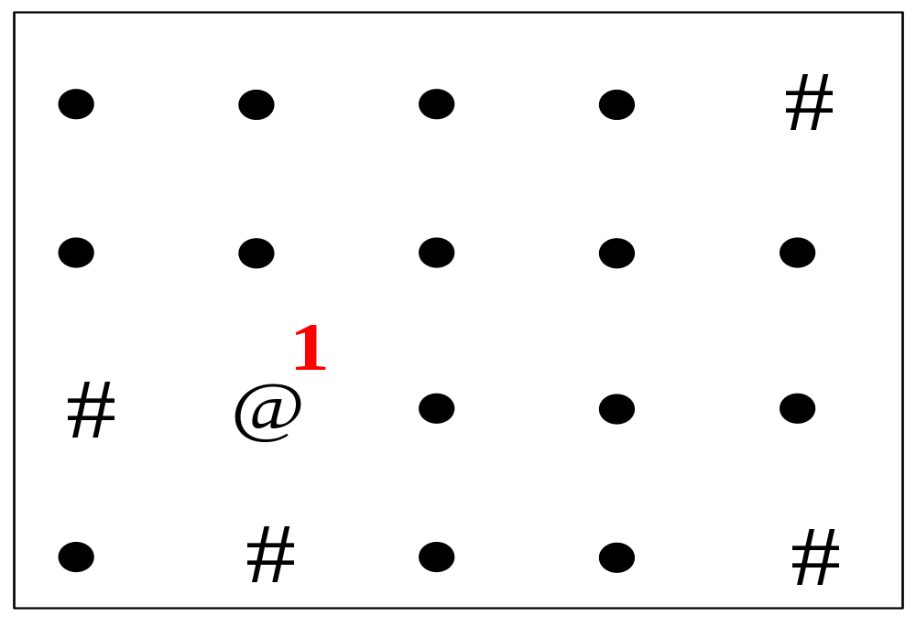
华东理工大学 罗勇军

Slide 48
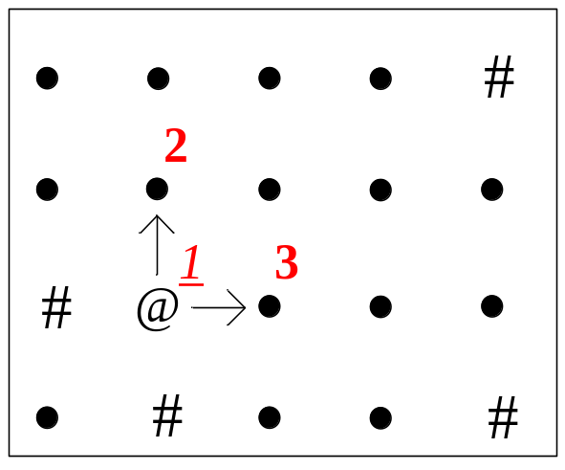
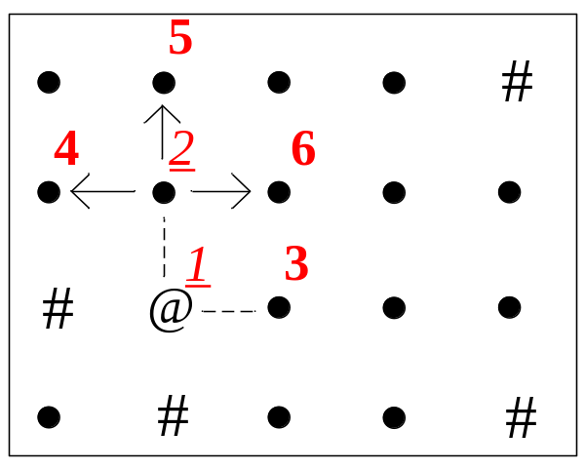
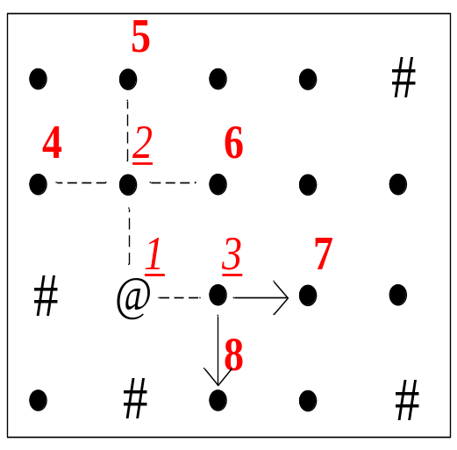
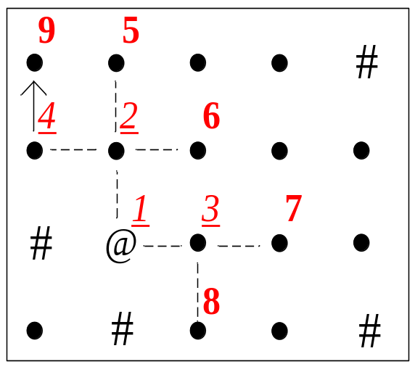
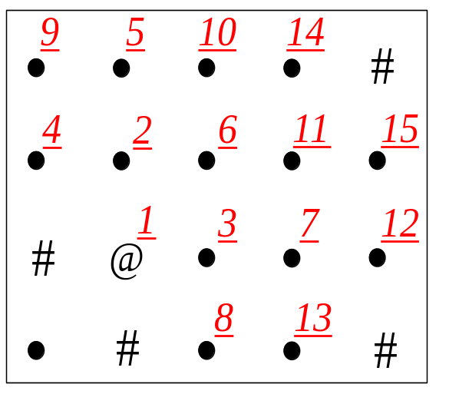
华东理工大学 罗勇军

Slide 49
这就是BFS---宽度优先搜索（广度优先搜索）
它是一个从近到远的扩散过程。
BFS用队列实现
华东理工大学 罗勇军

Slide 50
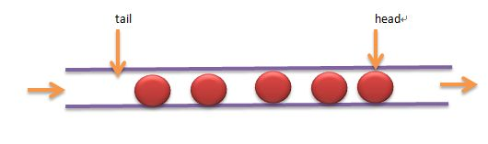
队列：先进先出，FIFO。排队打饭。
队列是一种特殊的线性表；它只允许在表的前端（head）进行删除操作，而在表的后端（tail）进行插入操作，
华东理工大学 罗勇军

Slide 51
(a)1进队列。当前队列是{1}。
(b)1出队，1的邻居2, 3进队。当前队列{2, 3}。
（可以理解为：从1扩散到2、3。）
(c)2出队，2的邻居4, 5, 6进队。当前队列{ 3, 4, 5, 6}。
（从2扩散到4、5、6。）
(d)3出队，7, 8进。当前队列{ 4, 5, 6, 7, 8}。
（从3扩散到7、8。）
华东理工大学 罗勇军

Slide 52
定义图形和移动方向。
int dir[4][2]={ //左上角坐标是(0, 0)。顺时针。
{-1,0}, //向左。
{0,-1}, //向上
{1,0}, //向右
{0,1} //向下
};
华东理工大学 罗勇军

Slide 53
for(int i=0; i<4; i++) {
//按左、上、右、下，4个方向顺时针逐一搜索。
next.x = start.x + dir[i][0];
next.y = start.y + dir[i][1];
if(CHECK(next.x,next.y) && room[next.x][next.y]=='.') {
room[next.x][next.y]='#';
//进队之后，标记为已经处理过。
num++;
q.push(next);
}
}
华东理工大学 罗勇军

Slide 54
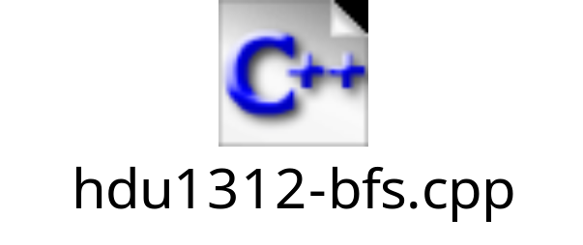
void BFS(int dx,int dy){
num=1; //起点也包含在砖块内。
queue <node> q; //队列中放坐标点。
node start, next;
start.x = dx;
start.y = dy;
q.push(start);
while(!q.empty()) {
start = q.front();
q.pop();
......
q.push(next);
}
}
}
}
华东理工大学 罗勇军

Slide 55
BFS广度优先搜索
基本思想：从初始状态S开始，利用规则，生成所有可能的状态。构成树的下一层节点，检查是否出现目标状态G，若未出现，就对该层所有状态节点，分别顺序利用规则。生成再下一层的所有状态节点，对这一层的所有状态节点检查是否出现G，若未出现，继续按上面思想生成再下一层的所有状态节点，这样一层一层往下展开。直到出现目标状态为止。
华东理工大学 罗勇军

Slide 56
BFS算法：queue队列数据结构
（1）把起始节点S线放到queue表中
（2）如果queue是空表，则失败退出，否则继续。
（3）在queue表中取最前面的节点node移到CLOSED 表中。（出队）
（4）扩展node节点。若没有后继（即叶节点），则转向（2）循环。
（5）把node的所有后继节点放在queue表的末端。各后继结点指针指向node节点。（入队）
（6）若后继节点中某一个是目标节点，则找到一个解，成功退出。否则转向（2）循环。
华东理工大学 罗勇军

Slide 57
DFS与递归
hdu 1312题，有另外一种算法。
（1）在初始位置，令num=1，标记这个位置已经走过；
（2）左、上、右、下4个方向，按顺时针顺序选一个方向走一步；
（3）在新的位置，num++，标记这个位置已经走过；
（4）继续前进，如果无路可走，回退到上一步，换个方向再走；
（5）继续以上过程，直到结束。
华东理工大学 罗勇军

Slide 58
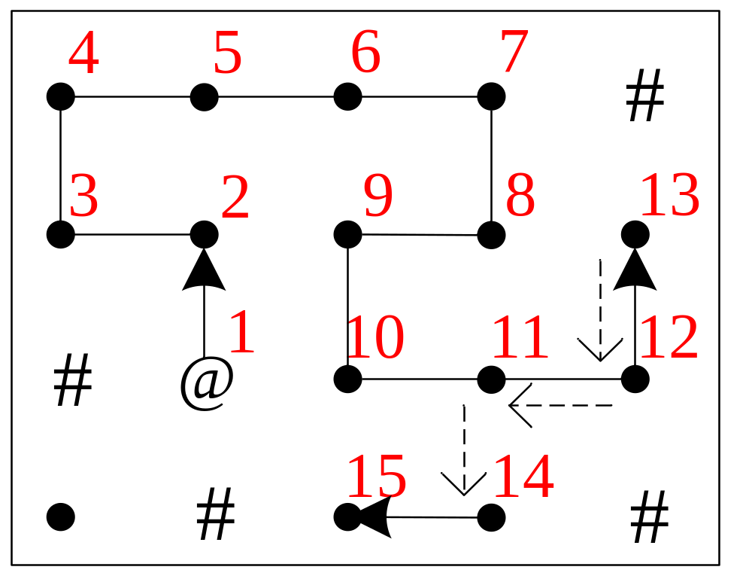
华东理工大学 罗勇军

Slide 59
路线如下：从1到13，能一直走下去。
在13这个位置，到底了不能再走，按顺序回退到12、11；在11这个位置，又能走到14、15。
到达15后，发现不能再走下去，那么再按顺序倒退：14-11-10-9-8-7-6-5-4-3-2-1，发现全部都没有新路；
最后退回到起点，结束。
华东理工大学 罗勇军

Slide 60
在一个位置，只要有路，就一直走到最深处，直到无路可走，再退回一步，看在上一步的位置能不能换个方向继续往下走。这样就遍历了所有可能走到的位置。
这个思路就是深度搜索。从初始状态出发，下一步可能有多种状态；选其中一个状态深入，到达新的状态；直到无法继续深入，就回退到前一步，转移到其它状态，然后再深入下去。最后，遍历完所有可以到达的状态，并得到最终的解。
华东理工大学 罗勇军

Slide 61

DFS代码
华东理工大学 罗勇军

Slide 62
深度优先搜索DFS
基本思想：从初始状态S开始，利用规则生成搜索树下一层任一个结点，检查是否出现目标状态G，若未出现，以此状态利用规则生成再下一层任一个结点，再检查是否为目标节点G，若未出现，继续以上操作过程，一直进行到叶节点（即不能再生成新状态节点），当它仍不是目标状态G时，回溯到上一层结果，取另一可能扩展搜索的分支。生成新状态节点。若仍不是目标状态，就按该分支一直扩展到叶节点，若仍不是目标，采用相同的回溯办法回退到上层节点，扩展可能的分支生成新状态，…，一直进行下去，直到找到目标状态G为止。
华东理工大学 罗勇军

Slide 63
DFS和BFS
复杂度：DFS和BFS对大小为m*n的图，做一次遍历，复杂度是O(m*n)。
应用场合。DFS用递归实现，程序比BFS更短，一般优先使用。
不过，像迷宫这样的求最短路径问题，应该用BFS。
华东理工大学 罗勇军
华东理工大学 罗勇军

Slide 64
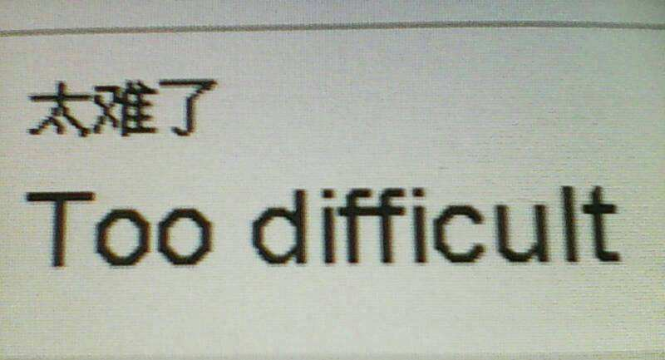
状态图搜索：八数码问题
BFS搜索处理的对象，不仅可以是一个数，还可以是一种“状态”。
八数码问题是典型的状态图搜索问题。
华东理工大学 罗勇军

Slide 65
八数码问题
在一个3×3的棋盘上，放置编号为1~8的8个方块，每个占一格，另外还有一个空格。与空格相邻的数字方块可以移动到空格里。
任务1：指定初始棋局和目标棋局，计算出最少的移动步数；
任务2：输出数码的移动序列。
华东理工大学 罗勇军

Slide 66
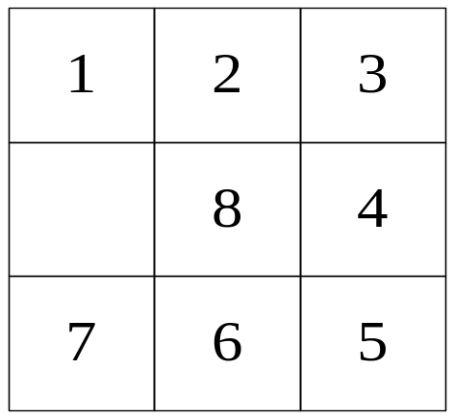
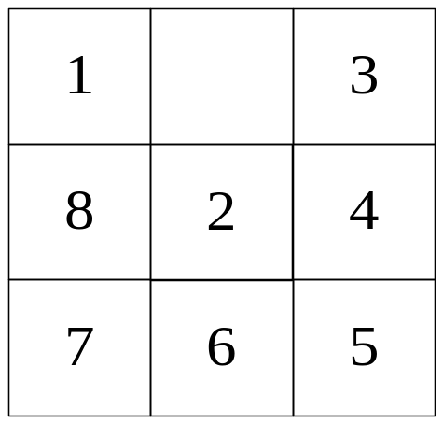
把空格看成0，一共有9个数字。
样例输入：
起点：1 2 3 0 8 4 7 6 5
终点：1 0 3 8 2 4 7 6 5
华东理工大学 罗勇军

Slide 67
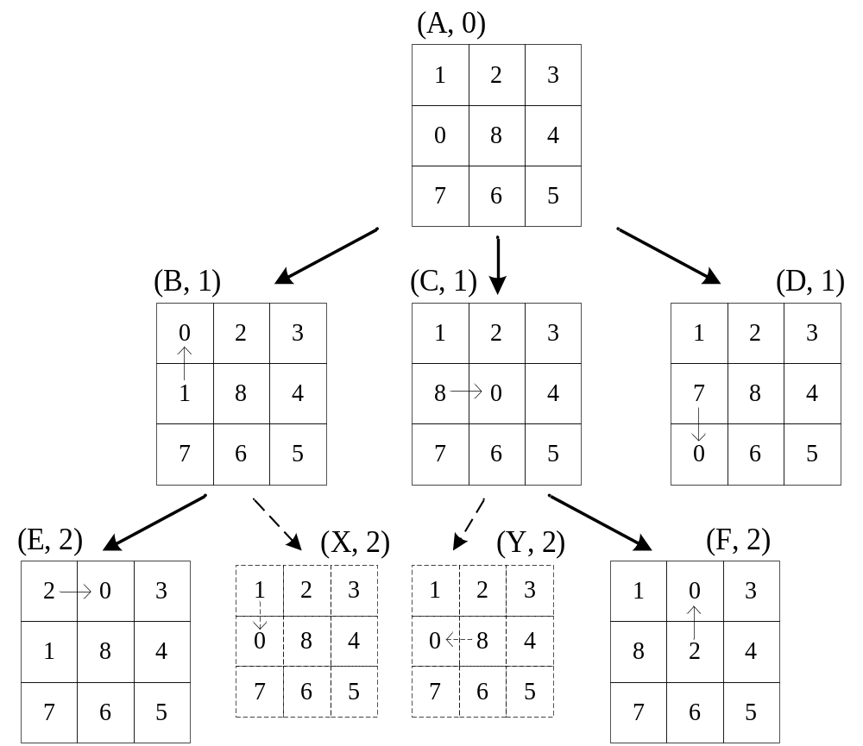
图中起点为(A, 0)，A表示状态，即{1 2 3 0 8 4 7 6 5}这个棋局；0是距离起点的步数。
终点是(F,2)
华东理工大学 罗勇军

Slide 68
用队列描述八数码的BFS
(1)A进队列，当前队列是{A}；
(2)A出队，A的邻居B、C、D进队列，当前队列是{B, C, D}，步数为1；
(3)B出队，E进队，当前队列是{C, D, E}，E的步数为2；
(4)C出队，转移到F，检验F是目标状态，停止，输出F的步数2。
华东理工大学 罗勇军

Slide 69
仔细分析上述过程，发现从B状态出发，实际上有E、X两个转移方向，而X正好是初始态A，重复了。同理Y状态也是重复的。
如果不去掉这些重复的状态，程序会产生很多无效操作，复杂度大大增加。
因此，八数码的重要问题其实是判重。
华东理工大学 罗勇军

Slide 70
用数学方法“康托展开(cantor expansion)”判重
状态 | 012345678 | 012345687 | 012345768 | 012345786 | ...... | 876543210
Cantor | 0 | 1 | 2 | 3 | ...... | 362880-1
第一行是0~8这9个数字的全排列，共9!=362880个，按从小到大排序。
第二行是每个排列对应的位置，例如最小的{012345678}在第0个位置，最大的{876543210}在最后的362880-1这个位置。
函数cantor()实现的功能是：输入一个排列，即第一行某个排列；函数计算出它的Cantor值，即第二行对应的数。
华东理工大学 罗勇军

Slide 71
有了这个函数，八数码的程序能很快判重：每转移到一个新状态，就用cantor()判断这个状态是否处理过，如果处理过，则不转移。
华东理工大学 罗勇军

Slide 72
康托展开的原理
例：判断2143是{1, 2, 3, 4}的全排列中第几个大的数。
计算排在2143前面的排列数目，可将问题转换为以下排列的和：
（1）首位小于2的所有排列。
（2）首位为2、第二位小于1的所有排列。
（3）前两位为21、第3位小于4的所有排列。
（4）前3位为214、第4位小于3的所有排列。
华东理工大学 罗勇军

Slide 73
（1）首位小于2的所有排列。比2小的只有1一个数，后面3个数的排列有3×2×1 = 3!个（即：1234, 1243, 1324, 1342, 1423, 1432）。写成1×3! = 6。
（2）首位为2、第二位小于1的所有排列。无，写成0×2! = 0。
（3）前两位为21、第3位小于4的所有排列。只有3一个数（即2134），写成1×1! = 1。
（4）前3位为214、第4位小于3的所有排列。无，写成0×0! = 0。
求和：1×3! + 0×2! + 1×1! + 0×0! = 7，所以2143是第8大的数
华东理工大学 罗勇军

Slide 74
根据上面的例子，得到康托展开公式
把一个整数X展开成如下形式：
X = a[n]×(n-1)! + a[n-1]×(n-2)! + ... +a[i]×(i-1)! + ... + a[2]×1! + a[1]×0![1]
其中a[i]为当前未出现的元素中是排在第几个（从0开始），并且有0<= a[i] <i (1<=i<=n)
华东理工大学 罗勇军

Slide 75
康托展开是一种特殊的哈希函数。
cantor()的复杂度为O(n²)，n是集合中元素的个数。在本题中，完成搜索和判重的复杂度是O(n!×n²)，远比用暴力判重的中复杂度O(n!×n!)小。
华东理工大学 罗勇军

Slide 76
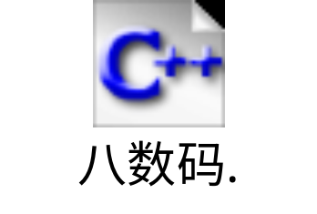
本题中的队列，由于比较简单，如果不用STL，也可以用简单的方法模拟队列，参考http://blog.csdn.net/axiqia/article/details/51395636
永久链接：https://perma.cc/7U3Q-ZUBB
这是用STL的代码：
华东理工大学 罗勇军

Slide 77
用BFS求最短路
最短路是图论的一个基本问题，有很多复杂的算法。
在特殊的地图中，BFS也是很好的最短路算法。
下面仍然以hdu 1312”Red and Black”的方格图为例，现在的任务是求两点之间的最短路。
华东理工大学 罗勇军

Slide 78
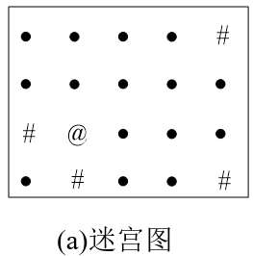
黑点’•’表示可以走的路，’#’表示不能走。
求起点’@’到每个黑点’•’的最短距离。
华东理工大学 罗勇军

Slide 79
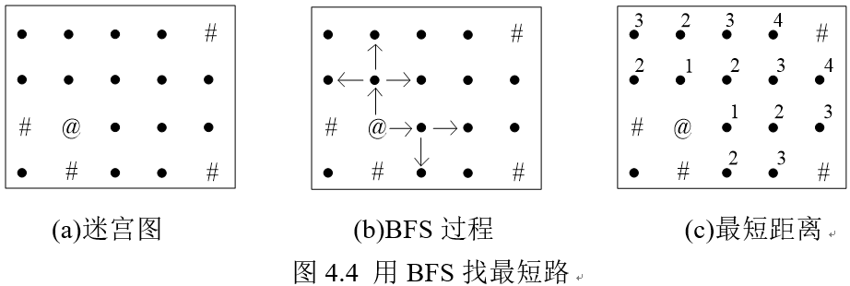
从’@’出发，用BFS搜索所有点，记录到达每个点时经过的步数，即可得到从’@’到所有黑点的最短距离，图(c)标出了结果。
华东理工大学 罗勇军

Slide 80
讨论
在这个例子中，BFS搜最短路径的计算复杂度是O(V+E)，非常好。
这个例子很特殊，图是方格形的，相邻两点之间的距离相同，也就是说，绕路肯定更远；BFS先扩展到的路径，距离肯定是最短的。
如果相邻点的距离不同，绕路可能更近，BFS就不适用了。
华东理工大学 罗勇军

Slide 81
A*算法与最短路
A*算法是对BFS求最短路的优化
BFS是一种“盲目的”搜索技术，它在搜索的过程中，并不理会目标在哪里，只顾自己乱走，当然，最后总会到达终点。
A*算法在BFS的基础上加上了“智能”。
华东理工大学 罗勇军

Slide 82
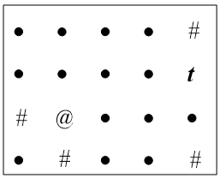
求@到t的最短路：
如果让一个人走这个图，他一眼看出向右上方走，可以更快地找到到达t的最短路。人有“智能”，能否把这种智能教给程序呢？
引入“曼哈顿距离”：两个点在标准坐标系上的实际距离，在图中，就是@的坐标和t的坐标在横向和纵向的距离之和。
华东理工大学 罗勇军

Slide 83
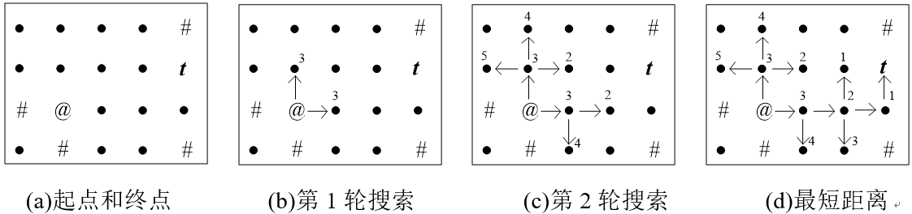
图 (b)：从起点@开始的第1轮BFS搜索，邻居点上标注的数字3，是@到终点t的曼哈顿距离。
图 (c)：第2轮搜索，标注2的点，是离终点更近的点，从这些点继续搜索；标注4和5的点距离终点远，先暂时停止搜索。
经过多轮搜索，最后，图 (d)到达了终点t。
华东理工大学 罗勇军

Slide 84
在这个过程中，图中很多“不好的”点并不需要搜索到，从而优化了搜索过程。
上面的图例比较简单，如果起点和终点之间有很多障碍，搜索范围也会沿着障碍兜圈子，才能到达终点。此时还有效吗？
华东理工大学 罗勇军

Slide 85
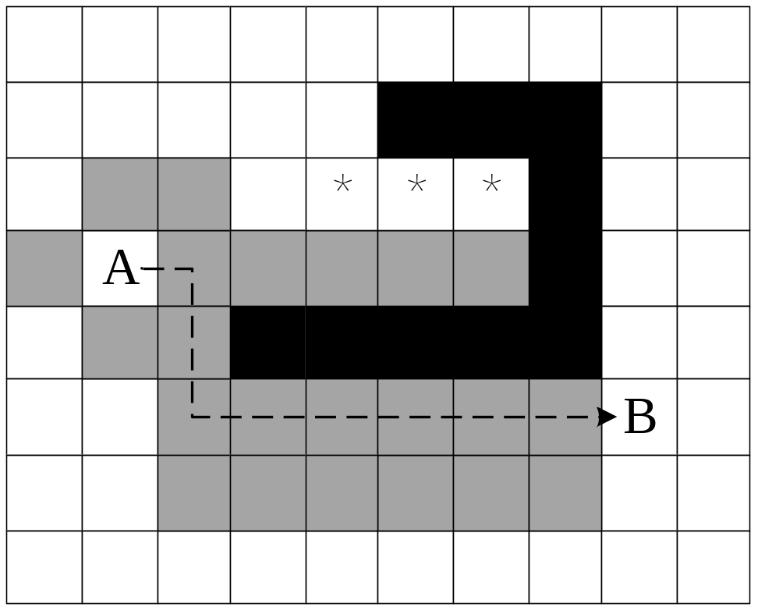
有障碍的情况：
A是起点，B是终点，黑色方块是障碍。浅色阴影方块，是用曼哈顿距离进行启发式搜索所经过的部分；其它无色方块，是不需要搜索的。
搜索结束后，得到一条最短路，见图中虚线。
华东理工大学 罗勇军

Slide 86
A*算法
在搜索过程中，用一个评估函数对当前情况进行评估，得到最好的状态，从这个状态继续搜索，直到目标。设x是当前所在的状态，f(x)是对x的评估函数，有：
f(x) = g(x) + h(x)
g(x)表示从初始态到x的实际代价，它不体现x和终点的关系。
h(x)表示x到终点的最优路径的评估，它就是“启发式”信息，把h(x)称为启发函数。很显然，h(x)决定了A*算法的优劣。
华东理工大学 罗勇军

Slide 87
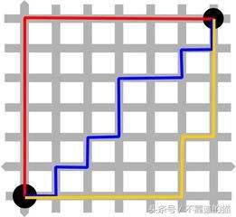
在上面的例子中，曼哈顿距离就是启发函数h(x)。
曼哈顿距离是一种简单而且常用的启发函数。
华东理工大学 罗勇军

Slide 88
A*算法 = BFS+贪心
A*算法包含了BFS和贪心算法：
（1）如果h(x) = 0，有f(x) = g(x)，就是普通的BFS算法；
（2）如果g(x) = 0，有f(x) = h(x)，就是贪心算法，此时图中标注’*’的方块也会被访问到。
华东理工大学 罗勇军

Slide 89
一个很好的动画演示
这个网页用动画演示了BFS、A*、Dijkstra算法的原理，并给出了比较详细的伪代码描述，非常值得一看：https://www.redblobgames.com/pathfinding/a-star/introduction.html
永久网址：https://perma.cc/N2DB-5LDY
华东理工大学 罗勇军

Slide 90
双向广搜：BFS的增强版
同时在起点和目标点向对方做BFS。
双向广搜比只做一次BFS，搜索的空间减少很多，从而更有效率。
双向广搜的应用场合是：知道起点和终点，并且正向和逆向都能进行搜索。
华东理工大学 罗勇军

Slide 91
双向广搜例题：hdu 1401
有一个8x8的棋盘，上面有4颗棋子，棋子可以上下左右移动。给定一个初始状态，和一个目标状态，问能否在8步内到达。
思路：从起点和终点分别开始，各自广搜4步，如果出现交点则说明可达。
程序比较繁琐，有很多细节需要处理，但是难度不高。
华东理工大学 罗勇军

Slide 92
DFS：回溯与剪枝
用递归列举出所有的路径，可能会因为数量太大而超时。
很多子结点是不符合条件的，可以在递归的时候，“看到不对头就撤退”，中途停止扩展并返回。
这就是回溯，回溯中用于减少子结点扩展的函数是剪枝函数。
华东理工大学 罗勇军

Slide 93
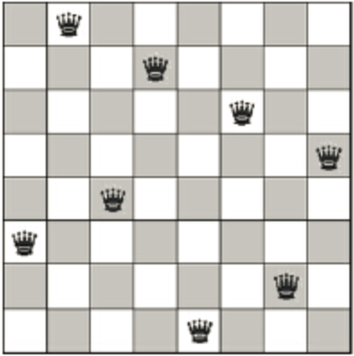
回溯的经典问题：八皇后
在棋盘上放置8个皇后，使它们不同行、不同列、不同对角线。问有多少种合法的情况。
N皇后问题是八皇后问题的扩展。
华东理工大学 罗勇军

Slide 94
N皇后是什么难度的问题？
n a(n)
17 95815104
18 666090624
19 4968057848
20 39029188884
21 314666222712
22 2691008701644
23 24233937684440
24 227514171973736
25 2207893435808352
26 22317699616364044
n a(n)
8 92
9 352
10 724
11 2680
12 14200
13 73712
14 365596
15 2279184
16 14772512
华东理工大学 罗勇军

Slide 95
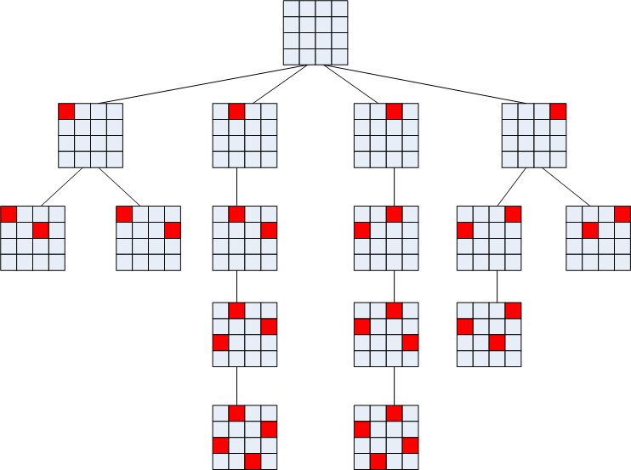
4皇后的处理过程
华东理工大学 罗勇军

Slide 96
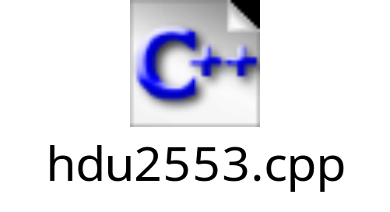
用BFS和DFS都能实现。
DFS代码比BFS简洁很多。
例题：hdu 2553题，代码：
华东理工大学 罗勇军

Slide 97
关键1：如何递归？
void DFS(int r) //一行一行地放皇后，这一次是第r行
{
if(r == n) { //所有皇后都放好了，递归返回。
tot++; //统计合法的棋局个数。
return;
}
for(int c = 0; c < n; c++) //在每一列放皇后
if(check(c, r)){ //检查是否合法
col[r] = c; //在第r行的c列放皇后
DFS(r+1); //继续放下一行皇后
}
}
华东理工大学 罗勇军

Slide 98
关键2：如何剪枝？
设左上角是原点(0,0)
已经放好的皇后的坐标是(i, j)
新皇后的坐标是(c, r)
它们的关系是：不同行、不同列、不同斜线
华东理工大学 罗勇军

Slide 99
原皇后(i, j)，新皇后(r, c)：
(1)横向，不同行：i ≠ r。
(2)纵向，不同列：j ≠ c。
(3)斜对角：从(i, j)向斜对角走a步，新坐标(r, c)有以下4种情况：
左上角(i-a, j-a)
右上(i+a, j-a)
左下(i-a, j+a)
右下(i+a, j+a)，
综合起来就是|i - r| = |j - c|
华东理工大学 罗勇军

Slide 100
bool check(int c, int r) {
//检查是否和已经放好的皇后冲突。
for(int i = 0; i < r; i++)
if(col[i] == c || (abs(col[i]-c) == abs(i -r)))
//取绝对值
return false;
return true;
}
华东理工大学 罗勇军

Slide 101
复杂度
DFS()一行行地放皇后，复杂度O(n!)；
check()检查冲突，复杂度O(n)；
总复杂度是O(n×n!)。
N = 10时，已经到千万数量级。
经验证，N = 11时，计算了900万次，N = 12，计算5千万次。
华东理工大学 罗勇军

Slide 102
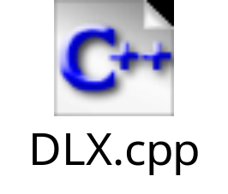
对于N > 11的N皇后问题：用数据结构舞蹈链(Dancing Links)可以较快地解决N=15的N皇后问题，代码：
N皇后问题是一个NP完全问题，目前不存在多项式时间的算法。
华东理工大学 罗勇军

Slide 103
迭代加深搜索IDDFS
有些搜索树很特别：不仅很深，而且很宽；
深度可能到无穷，宽度也可能极广。
如果直接用DFS，会陷入递归无法返回；
如果直接用BFS，队列空间会爆炸。
华东理工大学 罗勇军

Slide 104
例题：埃及分数 http://codevs.cn/problem/1288/
在古埃及，人们使用单位分数的和（形如1/a，a是自然数）表示一切有理数。如：2/3=1/2+1/6，但不允许2/3=1/3+1/3，因为加数中有相同的。对于一个分数a/b，表示方法有很多种，但是哪种最好呢？首先，加数少的比加数多的好，其次，加数个数相同的，最小的分数越大越好。如：
    19/45=1/3 + 1/12 + 1/180，
    19/45=1/3 + 1/15 + 1/45
    19/45=1/3 + 1/18 + 1/30,
    19/45=1/4 + 1/6 + 1/180
    19/45=1/5 + 1/6 + 1/18
最后一种最好，因为1/18比1/180、1/45、1/30、1/180都大。
给出a, b (0 < a < b < 1000)，编程计算最好的表达方式。
华东理工大学 罗勇军

Slide 105
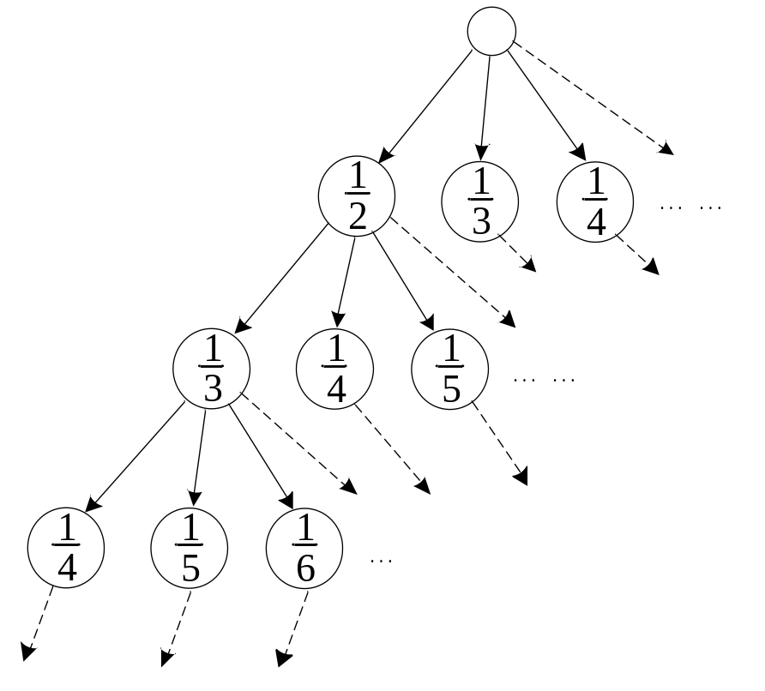
搜索树：每一层的元素是分子为1、分母递增的分数；从上往下的一个分支，就是一个这个分支上所有的分数相加的组合；找到合适的组合就退出。
解答树的规模很大，深度可能无限，每一层的宽度也可能无限。
华东理工大学 罗勇军

Slide 106
迭代加深搜索
（1）DFS到第1层，只包括一个分数，如果满足要求就退出；
（2）DFS前2层，是2个分数的和，例如1/2 + 1/3、1/2 + 1/4、1/2 + 1/5、…、1/3 + 1/4、…等等，找到合适的答案就退出；
（3）DFS前3层…
华东理工大学 罗勇军

Slide 107
IDA*
IDA*：A*算法思想在IDDFS中的应用。
IDDFS仍然是一种“盲目”的搜索方法，只是把搜索范围约束到了可行的空间内。如果在进行IDDFS的时候，能预测出当前DFS的状态，不再继续深入下去，那么就可以直接返回，不再继续，从而提高了效率。
这个预测就是在IDDFS中增加一个估价函数。在某个状态，经过函数计算，发现后续搜索无解，就返回。简单地说，就是IDDFS的过程中，利用估价函数进行剪枝操作。
华东理工大学 罗勇军

Slide 108
例题：poj3134
给定数x和n，求x^{n}，只能用乘法和除法，算过的结果可以被利用。问最少算多少次就够了。n<=1000。
分析：每一步搜索，用前一步得出的值和之前产生的所有值进行加、减运算得到新的值，判断这个值是否等于n。
麻烦在于，每一步搜索，新值的数量增长极快。如果直接用DFS，深度可能有1000，可能会溢出；如果用BFS，也可能超出队列范围。
华东理工大学 罗勇军

Slide 109
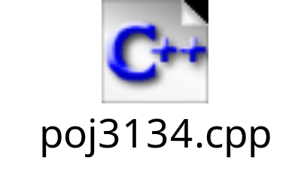
这一题用IDDFS非常合适，再用估价函数进行剪枝，可以高效地完成计算。
（1）IDDFS：指定递归深度，每一次做DFS时不超过这个深度；
（2）估价函数：如果当前的值用最快的方式（连续乘2，倍增）都不能到达n，停止用这个值继续DFS。 代码：
华东理工大学 罗勇军

Slide 110
习题
BFS：
poj 3278 Catch That Cow
poj 1426 Find The Multiple
poj 3126 Prime Path
poj 3414 Pots
hdu 1240 Asteroids!
hdu 4460 Friend Chains
poj 1077 Eight，八数码问题
华东理工大学 罗勇军

Slide 111
DFS：
poj 2531 Network Saboteur；
poj1416 Shredding Company；
poj2676 Sudoku；
poj1129 Channel Allocation；
hdu 1175 连连看；
hdu 5113 Black And White。
poj 2531 Network Saboteur；
poj1416 Shredding Company；
poj2676 Sudoku；
poj1129 Channel Allocation；
hdu 1175 连连看；
hdu 5113 Black And White。
hdu 1560 DNA sequence，经典IDA*题目；
hdu 1667 The Rotation Game，经典IDA*题目。
华东理工大学 罗勇军

